Slide 1
Dataforvaltning og –deling i kommunene
Presentasjon av kartlegging gjennomført for Kommunal- og moderniseringsdepartementet
Faglig arena for informasjonsforvaltning, 14.04.21

Slide 2
Agenda
Kort om oppdraget
Metode
Funn
Forslag til tiltak
Diskusjon/spørsmål

Slide 3
Bakgrunn og metode

Slide 4

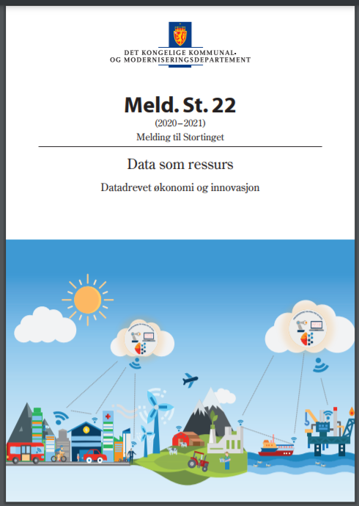
Bakgrunn
Gjennomført på oppdrag fra KMD
  Mai – juli 2020
Del av arbeidet med stortingsmeldingen om datadrevet økonomi og innovasjon
Fokus på kommunene
  Ekstra fokus på tilrettelegging for viderebruk i næringslivet

Slide 5

Problemstillinger
Kartleggingen ble gjennomført med utgangspunkt i følgende problemstillinger:
  Hvordan arbeider kommunene for å tilrettelegge for god dataforvaltning, gjenbruk og viderebruk? Hva kjennetegner beste praksis på feltet?
  Hvilke utfordringer/barrierer opplever kommuner som er lengst fremme når det gjelder dataforvaltning, gjenbruk og viderebruk?
  Gitt utfordringsbildet, hva må til for at kommunene bedre skal kunne tilrettelegge data for gjenbruk og viderebruk?

Slide 6




Datainnsamling
Intervjuer
  Kommuner
  Statlige virksomheter
  Privat næringsliv
  Andre
Dokumentgjennomgang
Innspillsmøte

Slide 7
.
Hvordan arbeider kommunene for å tilrettelegge for god dataforvaltning, gjenbruk og viderebruk?

Slide 8


Kjennetegn på beste praksis
Organisering og styring
  Forankring og oppmerksomhet fra ledelsen i kommunen
  Strategier, planer og rutiner
  Kultur for deling
  Organisering og roller
    IT/digitaliseringsenheter
    Spesialisert kompetanse
    «Ildsjeler»

Slide 9


Kjennetegn for beste praksis
Tilrettelegging for deling av data
  Deler åpne data
  «Orden i eget hus»
  Infrastruktur og teknologi som muliggjør deling
  Fokus på datakvalitet
  Juridiske aspekter
    Stiller krav til anskaffelser

Slide 10

Kjennetegn for beste praksis
Samarbeid og dialog
  Dialog med næringslivet
  Deltakelse i FoU-prosjekter
  Samarbeid med andre kommuner

Slide 11
.
Hvilke utfordringer og barrierer opplever kommunene?

Slide 12


Utfordringer og barrierer
Svake incentiver og få føringer
Sektorene prioriterer ikke datadeling
Liten etterspørsel etter data
Kompetanse og forståelse
  Behov for flere spesialiserte ressurser
  Forståelse for regelverk

Slide 13

Utfordringer og barrierer
Oversikt og tilgang til data
  Mangel på «orden i eget hus»
  Lav datakvalitet
  Leverandørinnelåsning og vanskelig tilgang til egne data

Slide 14

Utfordringer og barrierer
Behov for standardisering og samordning
  Ønske om en sentral aktør som tar ansvar
  Krevende for næringslivet med ulik praksis i kommunene

Slide 15
Mulige tiltak

Slide 16

Prioritering av dataforvaltning og -deling
Endre regelverket
  Plikt til å tilgjengeliggjøre data?
Dataforvaltning og -deling som tema i KMDs digitaliseringsbrev til kommunene
Øke oppmerksomheten på data som driver for næringsutvikling

Slide 17


Utvikle kompetansen i kommunene
Øke kommunale lederes strategiske kompetanse på området
Gi bedre tilgang til kompetanse, veiledning og erfaringsdeling
  Mer fokus på kommunene

Slide 18

Mer standardisering og samordning
Øke innsatsen for felles informasjonsmodeller, standarder og tekniske grensesnitt
KS må ta en tydeligere rolle på området
Tilrettelegge for viderebruk gjennom DigiOrden
Digiorden er utviklet av kommunene i Kongsbergregionen og Telemark. 1.1.2021 ble løsningen overført til KS for å bli en nasjonal løsning på Fiks plattformen for alle kommuner.
Kilde: https://www.ks.no/fagomrader/digitalisering/utviklingsprosjekter/digiorden/om-digiorden/

Slide 19

Bruke teknologi for å tilgjengeliggjøre data
Etablere felles infrastruktur for deling av data
Øke kommuners bruk av Felles datakatalog
Unngå leverandørinnlåsing
Bruke eksisterende datasjøer
Treff med filter «kommune» på Felles datakatalog per 13.04.21

Slide 20

Stimulere etterspørselen etter kommunale data i privat sektor
Etablere arenaer for næringslivskontakt i kommunene
Vurdere etablering av ny stimuleringsordning

Slide 21
Rapporten kan leses i sin helhet på:
https://www.regjeringen.no/no/dokumenter/dataforvaltning-og--deling-i-kommunane/id2741610/
Bilde på forsiden: Shutterstock
Kristin Brænden, Øystein Lorvik Nilsen, Gjermund Lanestedt, Morten Stenstadvold og Tom E. Markussen

